Slide 1
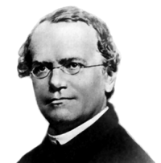
5.5 Κληρονομικότητα
Τα χαρακτηριστικά κάθε οργανισμού μπορεί να είναι επίκτητα ή κληρονομικά.
Τα επίκτητα προκύπτουν από την αλληλεπίδραση του οργανισμού με το περιβάλλον του.
Τα κληρονομικά, προκύπτουν από τους προγόνους του οργανισμού.
Οι νόμοι του Mendel:
Τα χαρακτηριστικά μας καθορίζονται από τα ομόλογα χρωμοσώματα που έχουν
κληρονομηθεί από τους γονείς μας. Ένα από τον πατέρα και ένα από τη μητέρα μας.
Το σύνολο των αλληλόμορφων γονιδίων που εντοπίζονται σε έναν οργανισμό αποτελούν τον γονότυπο του.
Το σύνολο όλων των χαρακτηριστικών ενός ατόμου αποτελεί το φαινότυπο του.

Slide 2
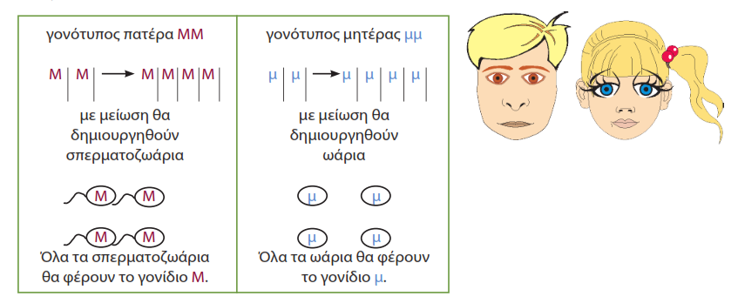
5.5 Κληρονομικότητα
Το παράδειγμα με το χρώμα των ματιών:
Μ: το επικρατές αλληλόμορφο που εκφράζεται ως καστανο χρώμα ματιών.
μ: Το υπολειπόμενο αλληλόμορφο που εκφράζεται ως γαλάζιο χρώμα ματιών.
Έστω ότι οι γονείς είναι ομόζυγοι:

Slide 3
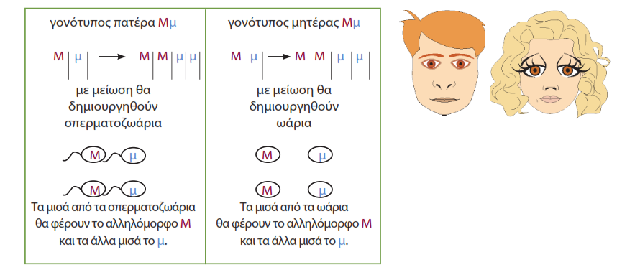
5.5 Κληρονομικότητα
Έστω ότι οι γονείς είναι ετερόζυγοι:
Ετερόζυγοι:
25 % γαλανά μάτια
Ομόζυγοι:
0 % γαλανά μάτια

Slide 4
5.5 Κληρονομικότητα
50 % γαλάζια μάτια
 | μ | μ
Μ | Μμ | Μμ
μ | μμ | μμ

Slide 5
5.5 Κληρονομικότητα
Οι νόμοι του Mendel:
Τα άτομα που προέρχονται από διασταύρωση ομόζυγων γονέων που διαφέρουν σε ένα ή περισσότερα χαρακτηριστικά είναι ομοιόμορφα μεταξύ τους ως προς τα χαρακτηριστικά αυτά.
Όταν διασταυρώνονται ετερόζυγα άτομα, επανεμφανίζονται στους απογόνους χαρακτηριστικά των γονέων τους με καθορισμένη αναλογία.

Slide 6
5.5 Κληρονομικότητα
Διαβάζεις: σελίδες 107 - 109
Και λύνεις: άσκηση 1, 2 και 4, στη σελίδα 110

